Slide 1

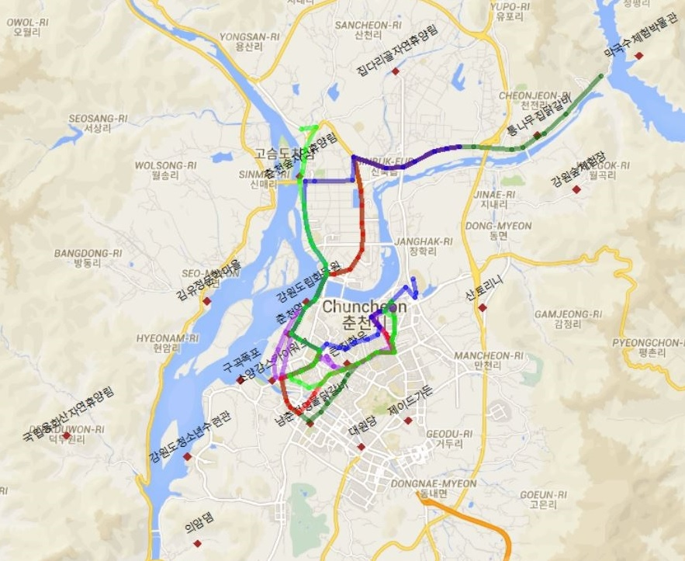
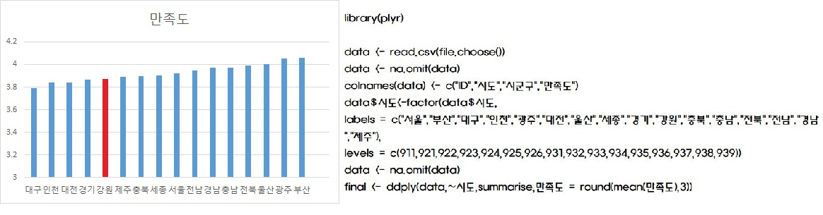
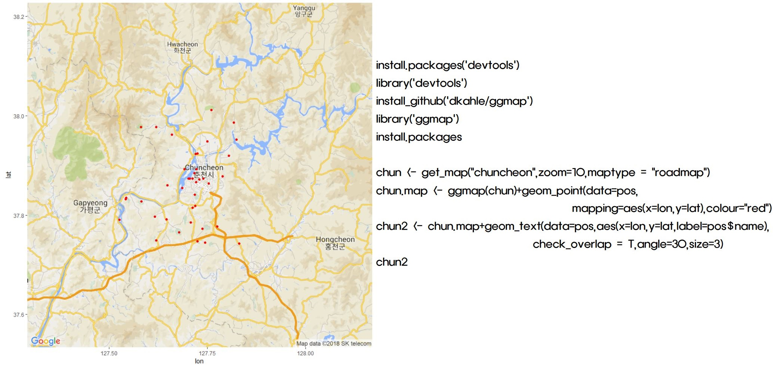
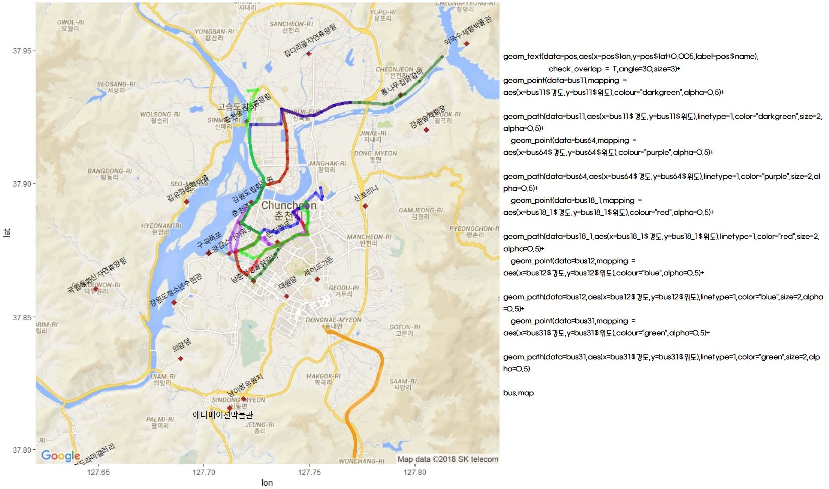
춘천시의 관광명소 활성화를 위한 버스노선 개선방안
20143311 김희수
20143424 임준모
20153424 유재형
20162228 정다겸
20173512 김민영
지도교수: 한준희
요약
관광지식정보시스템의 ‘2017 국민 여행 실태 조사’를 분석한 결과, 다른 도시를 방문한 관광객보다 춘천을 방문한 관광객들이 교통에 불만족을 느꼈다는 것을 알 수 있었다. 따라서 춘천의 관광명소 활성화를 위한 버스노선개선방안에 대해 연구하고자 하였다. 연구 결과, 춘천을 방문하는 관광객들의 교통 만족도가 다른 시도와 비교했을 때 하위권에 속해있었다. 이러한 문제를 해결하기위한 방안으로 버스노선을 개선하는 방법을 모색하였다.
연 구 배경
춘천역을 지나는 5대의 버스 노선을 공공데이터포털의 ‘버스노선별 정류장 및 정류장 GIS 정보’ 데이터에서 뽑아내었다. 마찬가지로 geom_point를 이용하여 노선별로 다른 색깔의 점을 찍었다. 이 점들을 연결하기 위해 goem_path를 사용하였다.
④이렇게 만들어진 5개의 노선과 앞에서 말한 관광지 위치를 함께 지도위에 표시하여 비교하였다.
연구배경
문화관광도시 춘천에는 소양강댐, 레저, 휴양, 문화 체험 등을 목적으로 많은 관광객들이 방문한다. 또한 월드댄스컵 대회, 춘천국제레저대회, 닭갈비 막국수 축제, 사회적경제 한마당 축제 등 다양한 볼거리와 참여행사가 열리고 많은 춘천 시민들이 이 행사에 참여한다. 그러나 관광정보시스템의 ‘2017 국민 여행 실태 조사’를 분석한 결과, 다른 도시를 방문한 관광객보다 춘천을 방문한 관광객들이 교통에 불만족을 느꼈다는 것을 알 수 있었다. 강원도민일보에 따르면 “춘천에 위치한 남춘천역, 일명 강원대학교역이라 불린다. 그러나 역에서 내려 강원대 정문에 이르는 길은 보통 걸음으로 25~30여 분이 소요된다. 학교에서 제공하는 셔틀버스를 이용하면 10분 정도의 거리지만, 오전 10시23분 이후에 역에 도착하거나 공휴일이어서 이마저도 없는 날에는 학생들은 다른 방식으로 등교해야 한다. 학생들이 셔틀버스를 타기 위해 아침부터 전쟁을 치른다. ”라고 밝혔다. 이러한 춘천의 교통문제를 해결하여 춘천을 찾는 관광객들이 더 편하게 여행을 즐길 수 있게 하고 더 나아가 춘천 시민들도 개선된 대중교통을 이용할 수 있게 하자는 연구 목표를 설정하게 되었다.
연구주제
춘천의 관광명소 활성화를 위한 버스노선개선방안
연 구 결 과
관광객들이 많이 방문하는 춘천의 관광지와 현재 시내버스의 노선도를 비교한 결과, 현재 노선에 몇 가지 문제점을 발견하였다.
먼저 대부분 관광객들이 춘천역에 도착하여 관광지로 이동하기 때문에 춘천역을 지나는 버스노선만 선택하여 시각화하였는데, 총 5개의 노선이 비슷한 지역만 지나며 대부분 겹쳤다.
그 중 강북 지역으로 가는 버스의 경우 배차간격이 길었다.
또한 춘천역을 지나지 않더라고 관광지를 방문하는 버스노선을 분석한 결과, 하루 1대만 지나는 버스도 있고 주말만 운행하는 버스도 있었다.
연 구 방 법
데이터 설명
연구분석을 위해 5가지 데이터를 사용하였다.
①관광지식정보시스템의 ‘주요관광지점 입장객(2014.7-2018.9)’은 강원도 춘천시의 주요 관광지와 각 관광지별 2014년 7월부터 2018년 9월 사이에 관광지 방문객 수가 나타나 있어 가장 많이 찾는 관광지를 알아낼 수 있었다.
②공공데이터포털의 ‘춘천 관광명소’는 춘천시의 주요 관광지 구분과 주소가 있어 주소를 통해 좌표(위도, 경도)를 찍을 수 있었다. 위의 데이터와 겹치는 관광지가 많아 주요 관광지를 선별할 수 있었다.
③ 공공데이터포털의 ‘춘천 먹거리안내’는 춘천을 찾는 관광객의 편의를 도모하기 위해 춘천시 먹거리 정보를 제공하는 데이터로 음식점 이름과 주소가 나와있다.
④공공데이터포털의 ‘버스노선별 정류장 및 정류장 GIS 정보’는 춘천시 시내버스 정류장 및 정류장 GIS 정보를 담은 데이터이다. 정류장의 이름과 좌표가 나타나 있다.
⑤관광지식정보시스템의 ‘2017 국민 여행 실태 조사’는 현재 우리나라에 거주하는 전국 가구 및 가구 내 상주하는 만 15세 이상 가구원을 대상으로 실시한 조사이다. 이렇게 5가지 데이터를 사용하였다.
분석방법
논 의 및 결 론
①먼저 관광지식정보시스템의 ‘2017 국민 여행 실태 조사’를 이용하여 시도별 관광객들의 교통 만족도를 조사하였다. plyr 패키지를 사용하여 na.omit을 사용하여 na가 포함된 행을 제거한 후 각각의 시도별 코드를 라벨링 후 ddply를 사용해 집계요약 후 만족도그래프를 작성하였다.
②관광지식정보시스템의 ‘주요관광지점 입장객(2014.7-2018.9)’ 데이터를 통해 2014년 7월부터 2018년 9월까지 관광객들이 가장 많이 방문한 관광지 순으로 데이터를 정리하였다. 그리고 공공데이터포털의 ‘춘천 관광명소’와 공공데이터포털의 ‘춘천 먹거리안내’를 참고하여 위의 데이터에서 외부인들이 많이 방문하였지만 문화 관광지가 아닌 골프장과 같은 곳은 제외하고 관광객들이 많이 찾는 맛집 데이터를 추가하였다. 이렇게 정제한 데이터를 춘천시 지도위에 표시하고자 ‘ggplot2’와 ‘ggmap’패키지를 사용하였다. 먼저 ggmap을 통해서 구글에서 춘천시의 지도를 가져왔다. 가공한 데이터의 위치를 찍고 장소를 구분하기 위해 관광지 이름을 점 위에 표시하였다. 그리고 관광객들이 보통 춘천역에 도착하여 관광지로 이동하는 경우가 많을 것으로 예상하여 춘천역을 지나는 버스 노선들을 조사하였다.
춘천이 문화관광도시로 더욱 발전하기 위해 춘천의 대중교통문제를 해결하고자 하였다. 이를 위해 춘천시의 주요 관광지 위주로 버스노선을 개편하였다. 강북 지역을 지나는 노선과 강남 지역을 지나는 노선으로 나누어 새로운 버스노선을 만들었다. 논의를 통해 해결방안을 마련하였지만, 분석을 하면서 지도에 시각화하는 것 만으로는 효율적인 버스노선을 찾아내는 것이 어렵다는 의견도 있었다. 관광지로 가는 몇개의 노선이 있음에도 불구하고 상당히 긴 배차간격과 버스가 빨리 끊긴다는것도 노선과 별개로 교통만족도가 낮은 요인으로 사료된다. 보충 연구가 이루어진다면 직접 현장조사를 통해 정류장 사이의 거리 등 구체적인 내용을 알아내고, 이것을 분석에 활용하면 더욱 개선될 것이다. 또한 다른 관점에서 관광객들이 많이 몰리는 성수기와 비성수기를 나누어 분석하는 연구도 이루어지면 좋을 것이다.

